Slide 1
АНАЛІЗ РОБОТИ ММО ВЧИТЕЛІВ УКРАЇНСЬКОЇ МОВИ ТА ЛІТЕРАТУРИ ЗА 2017-2018 н.р.

Slide 2
План роботи: 1.Аналіз роботи ММО вчителів української мови і літератури за 2017-2018 н.р. та методичні рекомендації на новий навчальний рік. (Сухих О.В.) 2.Робота з обдарованими дітьми. (Верготі Л.Т., гімназія) 3.Ментальна карта як сучасний інструмент для творчої діяльності учителя та учня на уроках української мови. (Серьогіна Н.В., ЗОШ №2) 4.Формування ключових компетентностей учнів у процесі мотиваційної навчальної діяльності на уроках української мови та літератури. (Попова Н.С., ЗОШ №3) 5.Застосування ігрових форм роботи на уроках української мови для формування ключових компетентностей учнів. (Зодієва Р.В., ББЗОШ) 6.Перезентація роботи ШМО вчителів української мови і літератури ЗОШ№4.

Slide 3
Проблема, над якою працювало ММО «Переорієнтація роботи вчителів-словесників на розвиток мовної особистості учня в умовах компетентнісного підходу до навчання»

Slide 4
Міські семінари 16.11.2017 Використання мас-медіа на уроках української мови та літератури» (ЗОШ№7). 13.12.2017 Засоби реалізації культорологічної змістової лінії (ЗОШ№6) 14.01.2018 Модернізація сучасної освіти з впровадженням громадянської наскрізної змістової лінії на уроках української мови (ОЗОШ)

Slide 5
Атестацію пройшло 11 учителів
Навч. заклад | ПІБ учителя | Результат
ЗОШ№1 | Морозюк Н.О. | Підтвердила вищу категорію
ЗОШ№ 3 | Петкова О.І. | Присвоєно вищу категорію та звання «Старший вчитель»
ЗОШ № 6 | Бардай Г.В. Веремейчук О.А. Мазанюк Л.П. | Присвоєно вищу категорію Підтвердила вищу категорію та звання «Старший вчитель». Присвоєно вищу категорію
ЗОШ №7 | Кливняк Н.В. Кульчицька Є.П. Супрунова О.А.
Гімназія | Перчеклій Т.І. | Підтвердила вищу категорію та отримала звання «Учитель-методист»
ОЗОШ | Грідіна О.В. Фролова Т.І.

Slide 6
За підсумками дистанційного етапу першого міського педагогічного коворкінгу в галузі «Мови і літератури» було представлено 6 робіт, серед яких Дипломами ІІІ ступеню нагороджені: Кливняк Н.В. «Основні методи і прийоми роботи під час підготовки учнів 9-х класів до ДПА та учнів 11-х класів до ЗНО з української мови». (ЗОШ№7) Кульчицька Є.П. «Використання матеріалів мас-медіа на уроках української мови». (ЗОШ№7) Перчеклій Т. І. «Лінгвістична гімнастика як інструмент здоров`язбережувального компоненту навчання української мови». (Гімназія) Фролова Т. І. «Вивчення прикметника у 6 класі» (ОЗОШ).

Slide 7
Міський етап «Учитель року» ІІ м. - Бардай Галина Василівна (ЗОШ№6) ІІІ м. – Зодієва Руслана Василівна (ББЗОШ)

Slide 8
Всеукраїнська українознавча гра «Соняшник» (03.03) Взяли участь: гімназія (217 уч.), ЗОШ №1 (47 уч.), ЗОШ№2 (101 уч.),ЗОШ№3(69 уч.),ЗОШ№4 (192 уч.),ЗОШ№6 (76 уч.), ЗОШ№7 (44 уч.), ББЗОШ (21 уч.), ОЗОШ (78 уч.), МДЗОШ (50 уч.), ЧМК ОНМУ (95 уч.) Усього учнів: 978 Всеукраїнський рівень: І ст.-4; ІІ ст.-32; ІІІ ст.-47. Регіональний рівень: І ст.-66; ІІ ст.-116; ІІІ ст.-83. Диплом переможця в початковій школі: 115 Диплом переможця на шкільному рівні: 245 Сертифікат учасника: 270

Slide 9
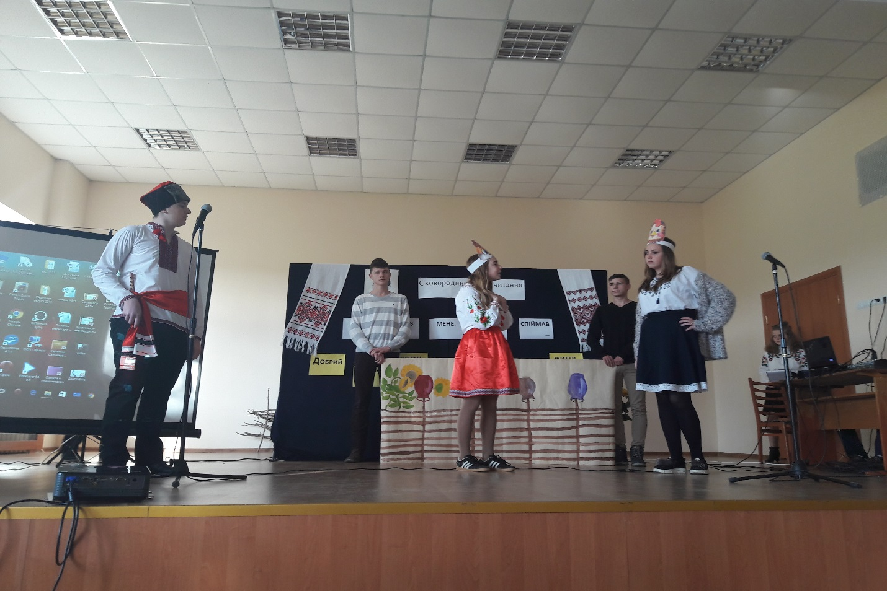
Конференції, літературні читання, літературні зустрічі Міські літературні читання до річниці В.Сагайдака. Сковородинські читання. (15.12.2017) Міські літературні читання до 45-ї річниці Чорноморська. (20.04.2018)

Slide 10
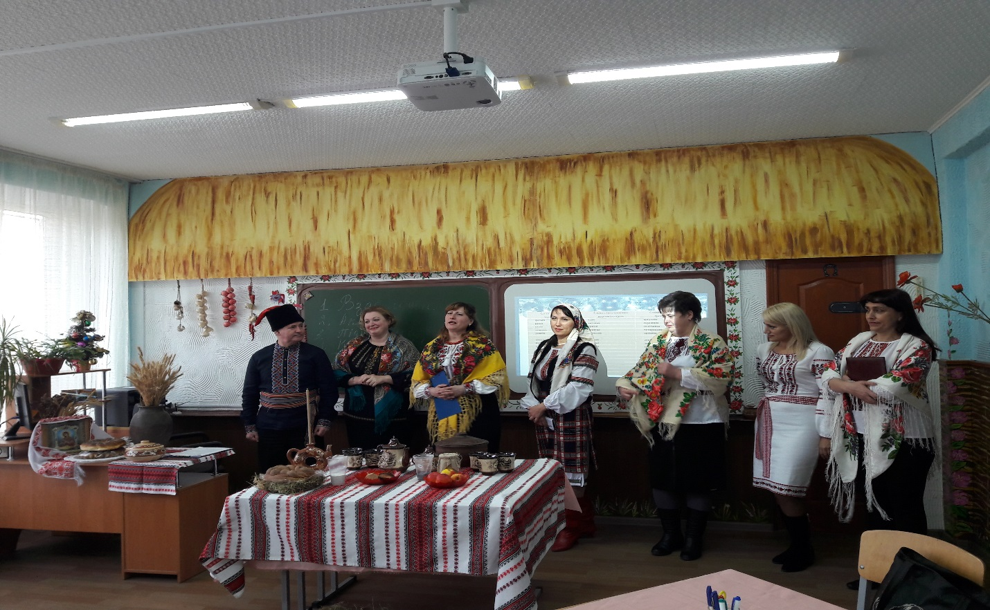
Методистом ММК Молодецькою А.М. та вчителями – мовниками міста Перечеклій Т.В., Сухих О.В., Кливняк Н.В., Шинкаренко Т.А. були проведені заняття з мовної лабораторії для директорів та вихователів ДНЗ.

